Slide 1
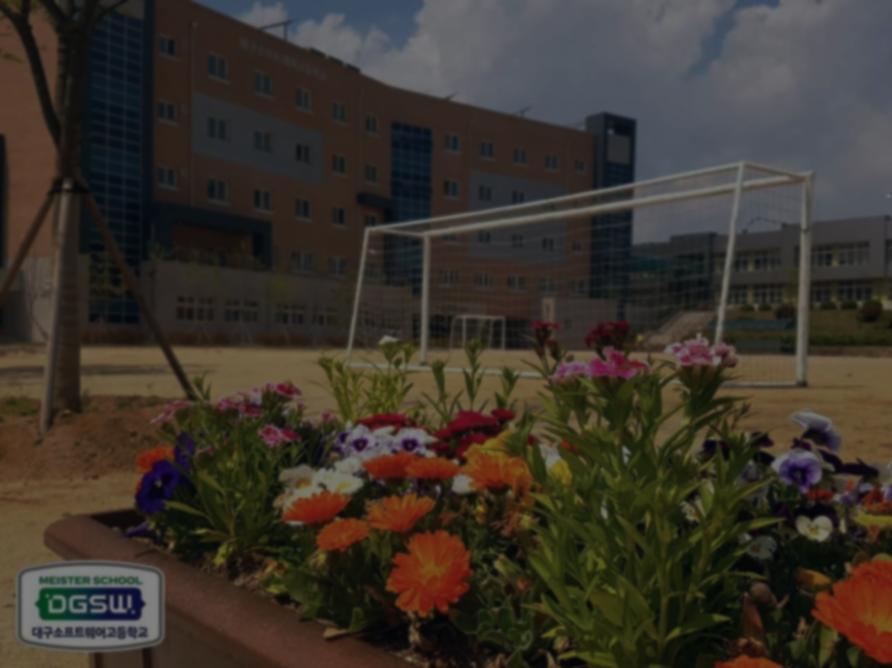
4
사감쌤 피하기
기획 : 이지영, 정민규
디자인 : 김동영, 정유한
개발 : 이창협, 유경찬

Slide 2
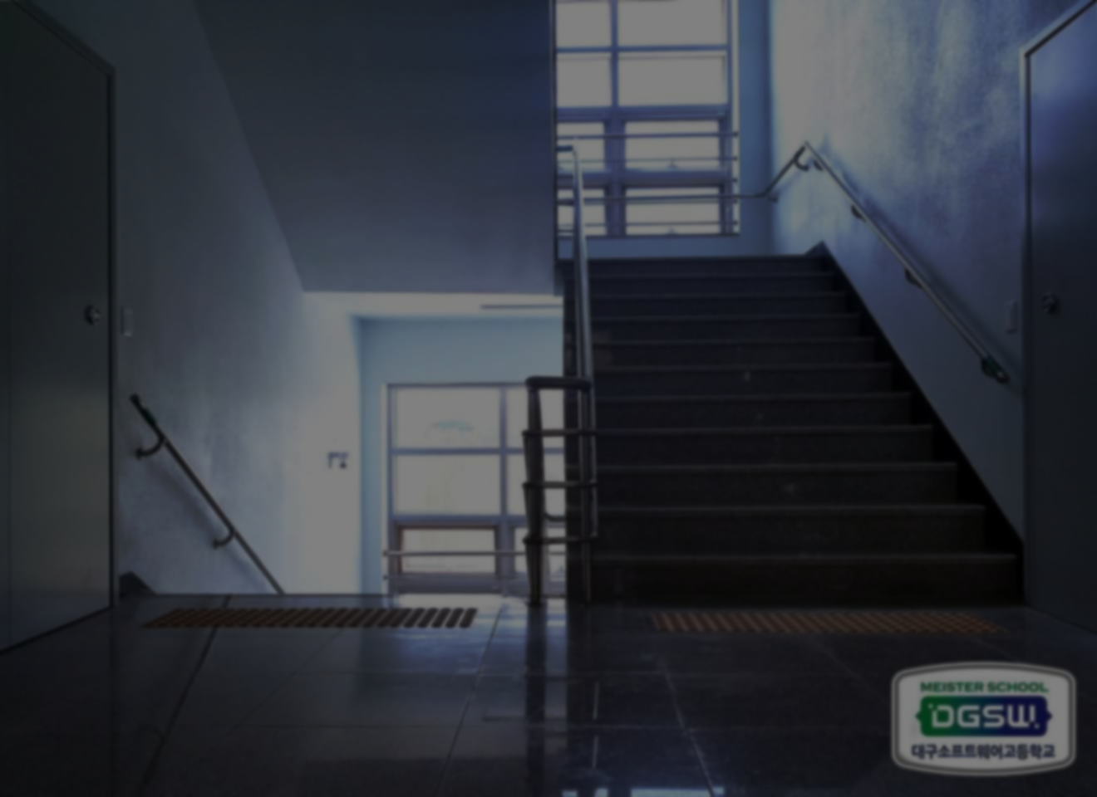
이 게임을 만들게 된 계기
재미
소통
병맛
사감쌤 피하기 게임

Slide 3
이 게임을 만들게 된 계기
대상
대소고 학생
적
사감 선생님

Slide 4
과정
아이디어 구상
아이디어 구상
구현 방법 생각
역할 분배
구현
완성
완성
구현 방법 생각
김동영 : 사기 충전 및 어시
이지영 : 디자인 및 ppt제작
이창협 : 메인 개발
유경찬 : 맵 디자인 및 개발
정민규 : 맵 디자인
정유한 : 디자인 및 발표
구현
역할 분배

Slide 5
게임 소개
사감 선생님의 눈을 피해 하고 싶은 행동들을 한다.
If. 벌점이 25점 이상이라면
퇴사 (게임 아웃)

Slide 6
고난 및 극복
사감 선생님의 얼굴과 음성을 따는 것이
힘들었다.
게임 개발을
해본 사람이
없어서 막막했다.
쉬울 것이라
생각했던
기능들이
어려웠다.
체력적으로 힘들었다.

Slide 7
결과물 공개
짜잔!!!!

